Slide 1
Coding4Fun - Docker & .NET

Slide 2
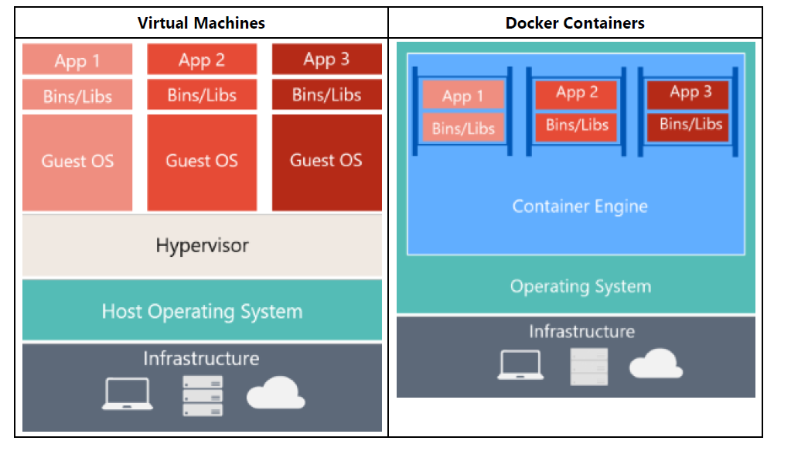
Qu’est-ce que docker ?
Logiciel open source qui permet le déploiement d’application sous forme d’un conteneur
Un conteneur n’est pas une VM
Un conteneur c’est léger
On embarque que le nécessaire
Pas d’interface graphique

Slide 3
Premier pas avec Docker
Une base PostgreSQL
S’identifier sur Docker Hub
docker login https://hub.docker.com
docker pull postgres:latest
docker image ls
docker container ps
docker run --name postgres -p 5432:5432 –e POSTGRES_USER=postgres –e POSTGRES_PASSWORD=mypassword -d postgres:latest
--name -> donner un nom fix au container
-p ou --expose [port_hôte]:[port_container] -> redirection de port ici le 5432 du container vers le port 5432 de l’hôte
-e -> modifier des variables d’environnement
-d ou --detache -> exécuter le container en tâche de fond

Slide 4
Premier pas avec Docker
Une interface pour PostgreSQL
docker run --name pgadmin –p 5040:80 –e PGADMIN_DEFAULT_EMAIL=pg4admin@pgadmin.com –e PGADMIN_DEFAULT_PASSWORD=admin1234 -d dpage/pgadmin4:latest
--name -> donner un nom fix au container
-p ou --expose [port_hôte]:[port_container] -> redirection de port ici le 5432 du container vers le port 5432 de l’hôte
-e -> modifier des variables d’environnement
-d ou --detache -> exécuter le container en tâche de fond

Slide 5
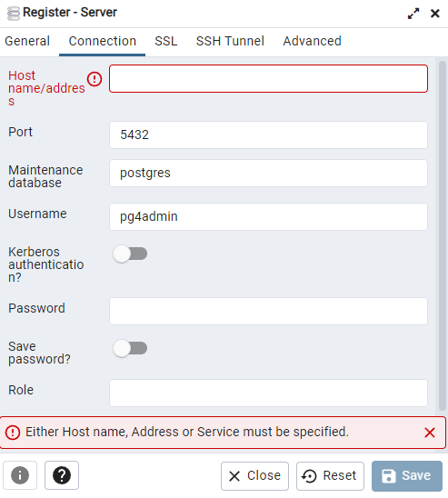
Premier pas avec Docker
Connecter PostgreSQL avec PgAdmin

Slide 6
Premier pas avec Docker
Connecter PostgreSQL avec PgAdmin
Rechercher les informations d’un container
docker container ps
docker container inspect <name>

Slide 7
Premier pas avec Docker
Connecter PostgreSQL avec PgAdmin
Stopper les container
docker stop postgres && docker rm postgres
docker stop pgadmin && docker rm pgadmin
Création d’un réseau interne container
docker network create -d bridge postgres_network
Ajouter le network au container avec
--network postgres_network

Slide 8
Premier pas avec Docker
Un fichier pour les contrôler tous
docker compose

Slide 9
.Net WebAPI
Création d’une web API
dotnet new webapi –o WeatherForecastApi
Création d’un nuget.config
dotnet build

Slide 10
.Net WebAPI
Création d’une web API
<?xml version="1.0" encoding="utf-8"?>
<configuration>
<activePackageSource>
<add key="All" value="(Aggregate source)" />
</activePackageSource>
<packageSources>
<add key="Official Nuget" value="https://api.nuget.org/v3/index.json" />
<add key="Artifactory" value="https://artifactory.michelin.com/api/nuget/epls-nuget" />
<add key="Artifactory ePLS Core Agg" value="https://artifactory.michelin.com/api/nuget/epls-nuget-core-agg" />
</packageSources>
<disabledPackageSources>
<add key="Nexus" value="true" />
<add key="nuget.org" value="true" />
<add key="Microsoft and .NET" value="true" />
</disabledPackageSources>
</configuration>

Slide 11
.Net WebAPI
Build ….
Le dockerfile
Fichier descriptif de build comme un makefile

Slide 12
.Net WebAPI
…. & Publication
docker login registry.gitlab.com
docker build -t registry.gitlab.com/[login]/test:v1 .
docker image ls
docker push registry.gitlab.com/[login]/test:v1
docker pull registry.gitlab.com/[login]/test:v1

Slide 13
.Net WebAPI
Un fichier pour tous les lier
webapi:
container_name: webapi
image: registry.gitlab.com/tlegrand/test:v1
networks:
- postgres

Slide 14
Allez plus loin

Slide 15
Commandes utiles
Se connecter au conteneur
docker exec -it <container> /bin/bash
Stopper tous les conteneurs
docker container stop $(docker ps -q)
Supprimer tous les conteneurs
docker container prune
Supprimer toutes les images
docker image rm $(docker image ls -q)

